Slide 1
Искусственный Интеллект
Лекция 8: Обучение без учителя. Кластеризация, сжатие данных
Мартынюк Полина Антоновна
telegram: @PAMartynyuk
email: pa-martynyuk@yandex.ru

Slide 2
Обучение без учителя
Unsupervised learning
Данные не размечены (не имеют колонки target/label)
2

Slide 3
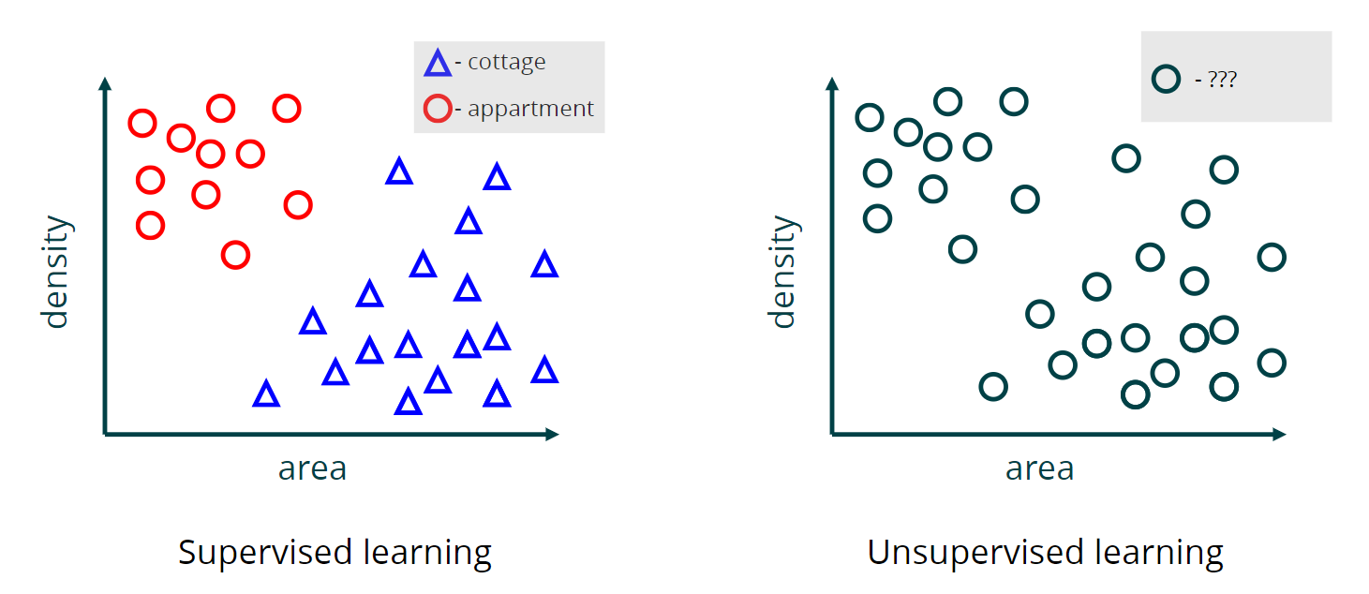
Обучение без учителя
Unsupervised learning
Данные не размечены (не имеют колонки target/label)
3

Slide 4
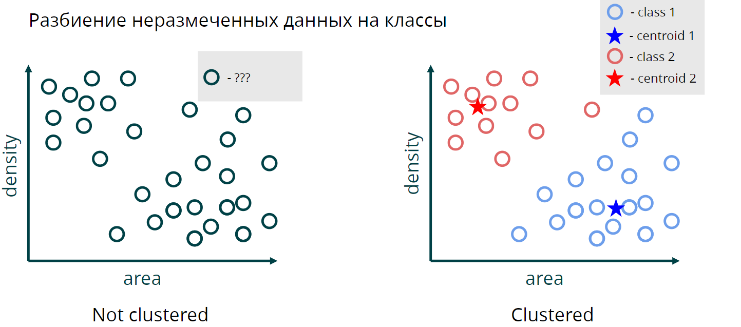
Обучение без учителя
Кластеризация (Clustering) – поиск скрытых зависимостей и взаимосвязей в данных, объединение схожих данных
4

Slide 5
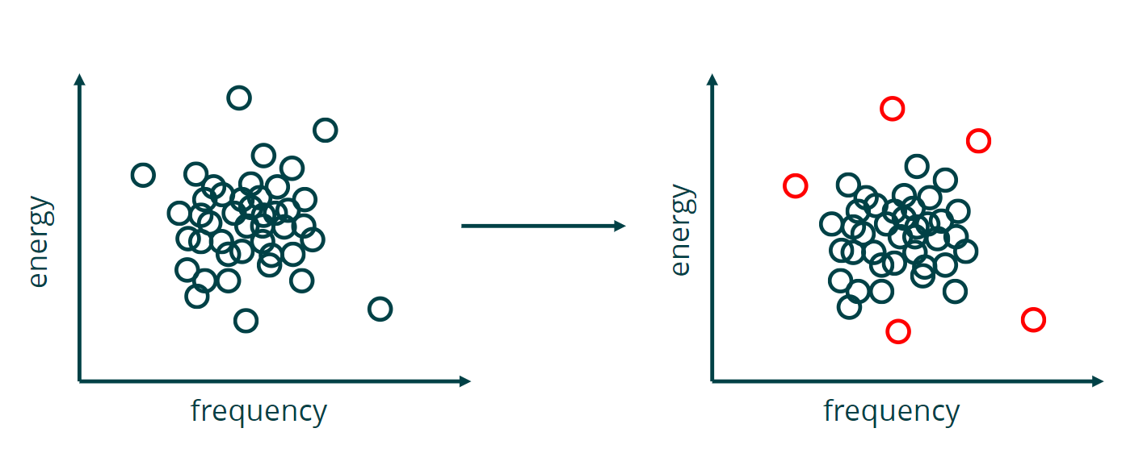
Обучение без учителя
Поиск аномалий (Anomaly Detection) – один из видов кластеризации, поиск отличающихся данных
5

Slide 6
Обучение без учителя
Понижение размерности (Dimensionality Reduction) – снижение количества фич с минимальной потерей информации
Применение: ускорение модели; визуализация
6

Slide 7
Применение в жизни
Поведение пользователей
Безопасность
Анализ устройств
Микробиология
7

Slide 8
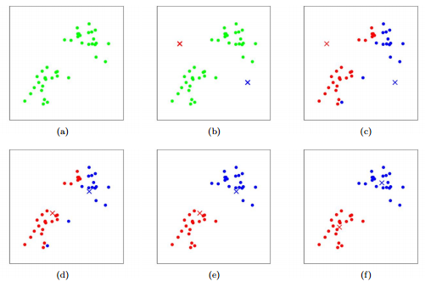
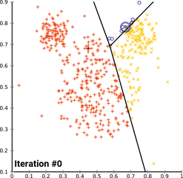
Кластеризация
k-средних (k-Means)
8

Slide 9
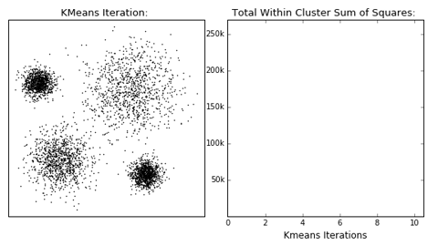
Кластеризация k-Means
k-средних (K-Means)
1. Инициализируем k центроидов среди данных
2. Повторяем, пока не сойдётся
2.1 Вычисляем в каждом кластере экземпляр с наименьшей суммой Euclidean Distance до остальных точек класса
2.2 Делаем этот экземпляр новым центроидом
9

Slide 10
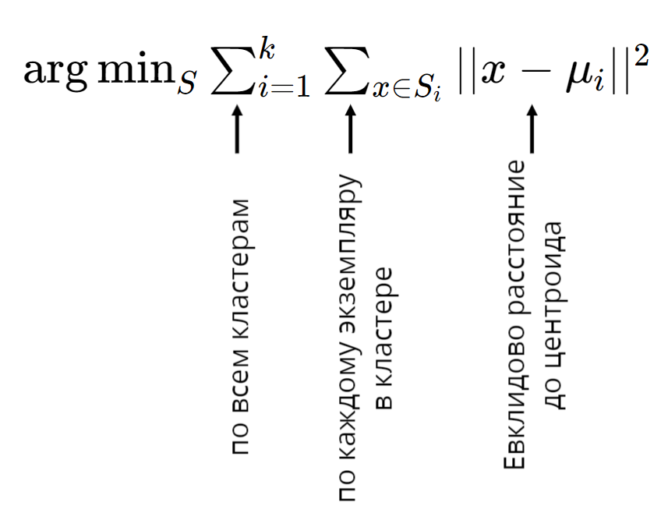
Кластеризация k-Means
Проблемы
Как оценивать модель?
Сколько итераций делать?
Сколько классов выбрать?
Оценка модели
Функция ошибки:
10

Slide 11
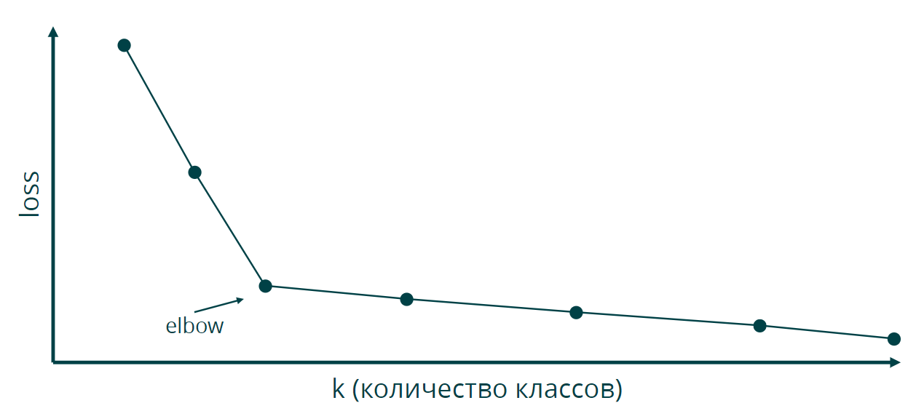
Кластеризация k-Means
Количество классов
Можно выбрать, используя так называемый Elbow-метод (метод локтя)
11

Slide 12
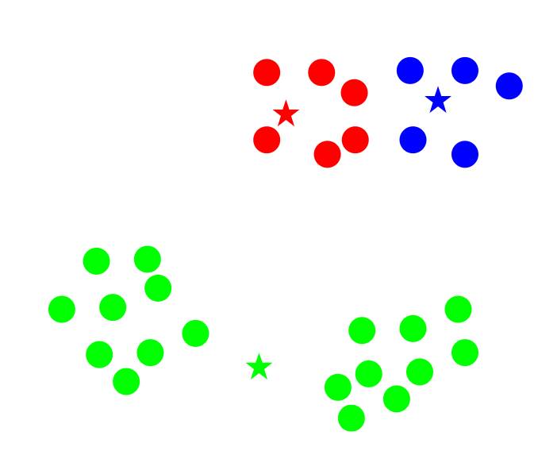
Кластеризация k-Means
Локальные минимумы
Функция потерь
12

Slide 13
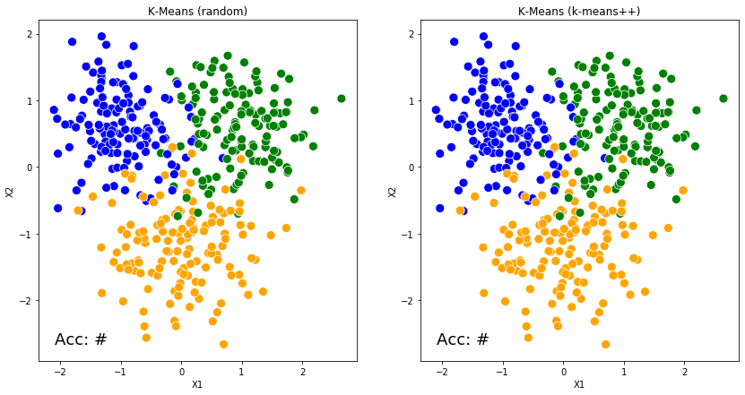
Кластеризация k-Means++
Вероятность выбора центроидов из более дальних точек - выше
13

Slide 14
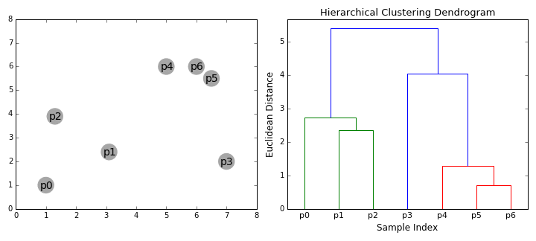
Иерархическая кластеризация
Agglomerative Hierarchical Clustering
14

Slide 15
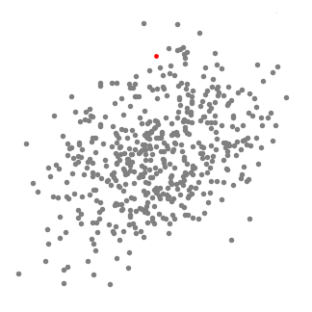
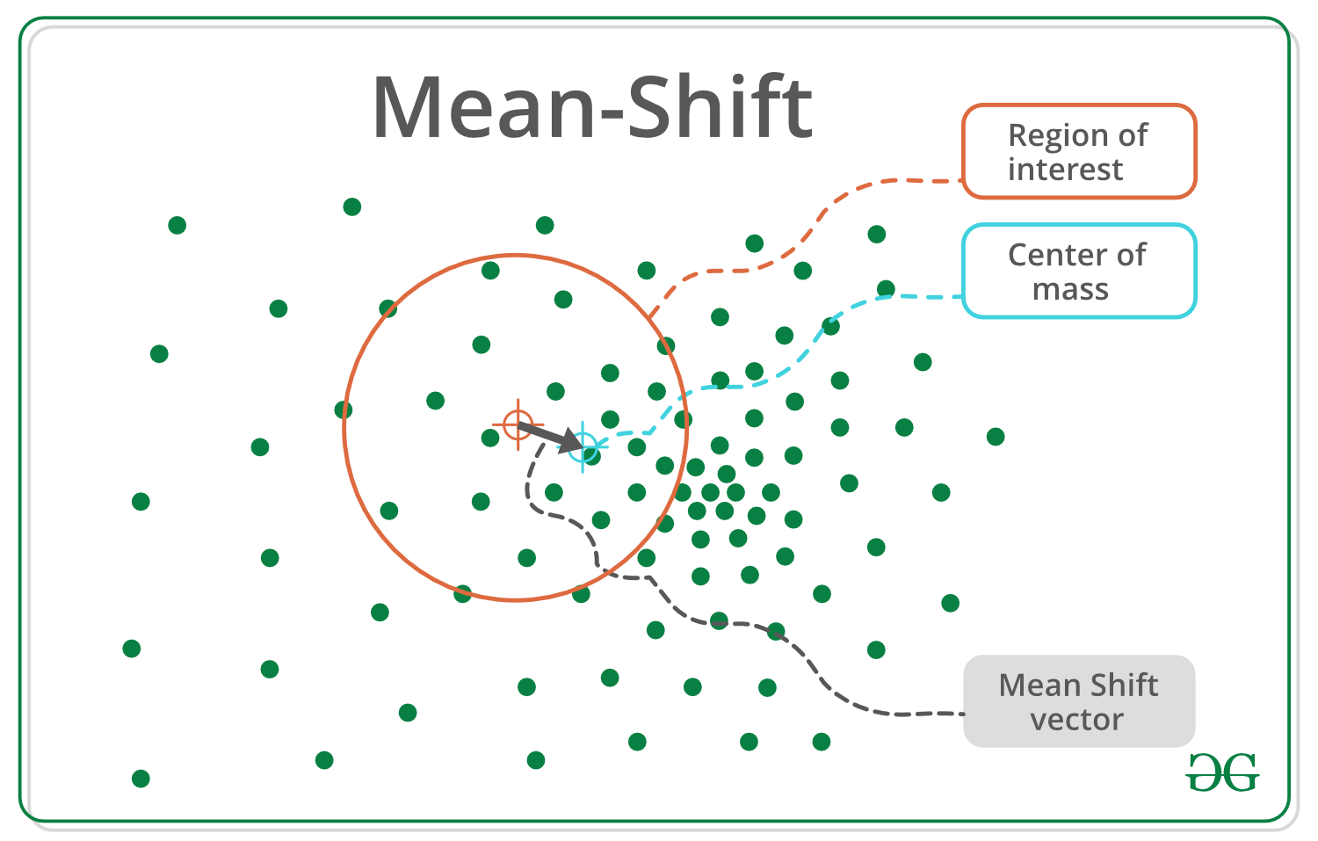
Кластеризация Mean Shift
Mean Shift
15

Slide 16
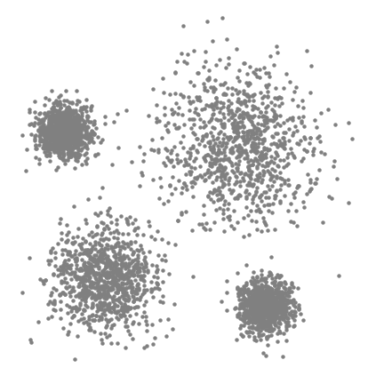
Кластеризация Mean Shift
Mean Shift
16

Slide 17
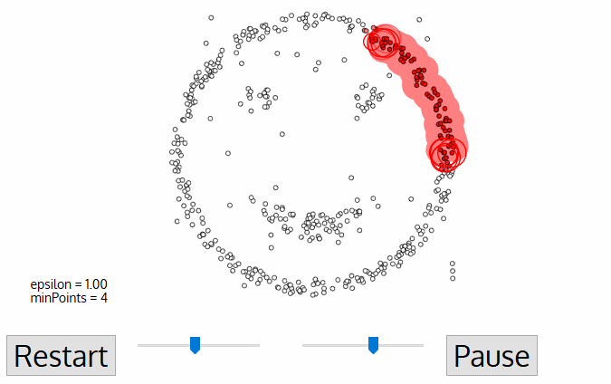
Кластеризация DBSCAN
Density-Based Spatial Clustering of Applications with Noise
17

Slide 18
Сжатие данных
Снижение размерности (Dimensionality Reduction)
Понижение количества фич
Зачем?
Во-первых, чтобы визуализировать данные
Во-вторых, существует проклятие размерности (curse of dimensionality)
18

Slide 19
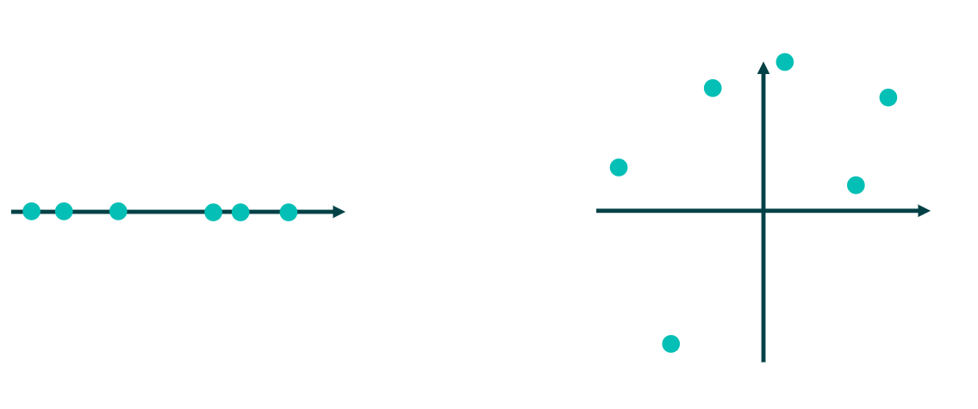
Сжатие данных
Проклятие размерности – чем больше фич, тем более разреженные данные, что дает склонность модели к переобучению
19

Slide 20
Сжатие данных
Увеличение числа фичей может оказаться излишним и только запутать модель
Данные ортогональны во второй таблице
20

Slide 21
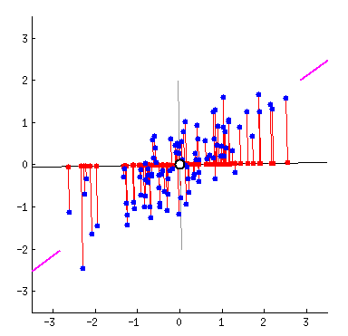
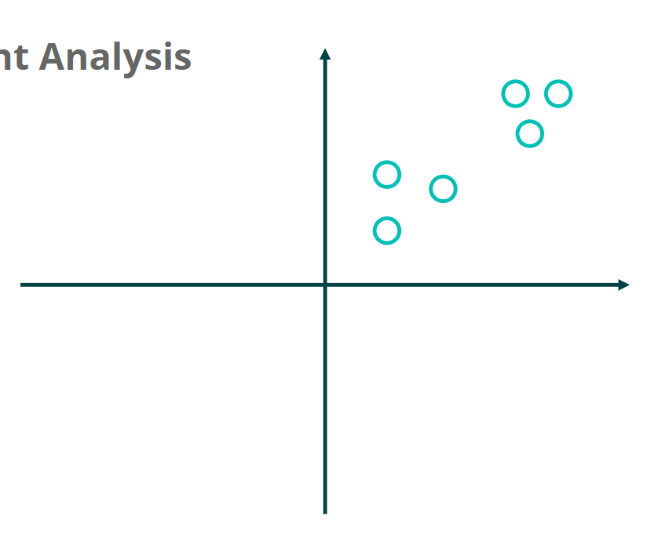
Сжатие данных
Анализ главных компонент
PCA (Principal Component Analysis)
21

Slide 22
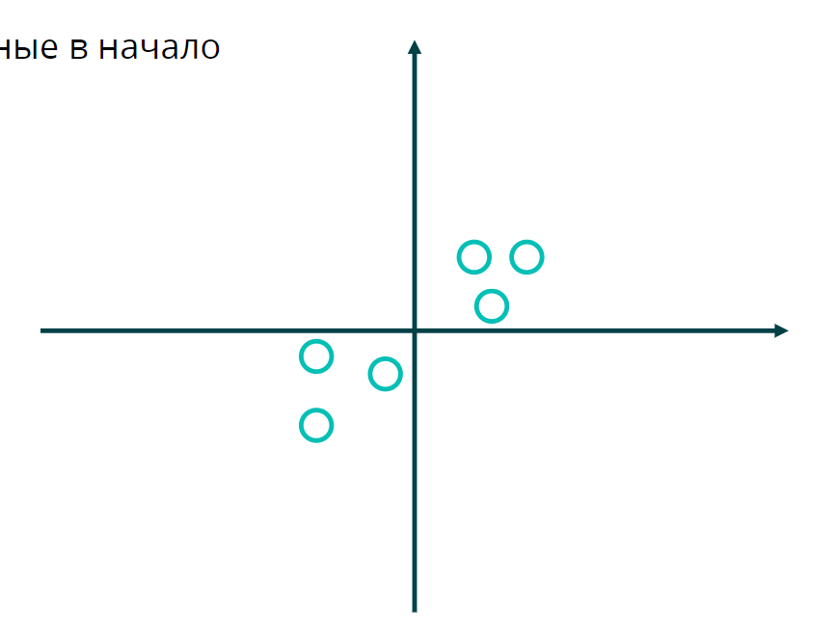
Сжатие данных PCA
Шаг 1: Перемещаем данные в начало координат
22

Slide 23
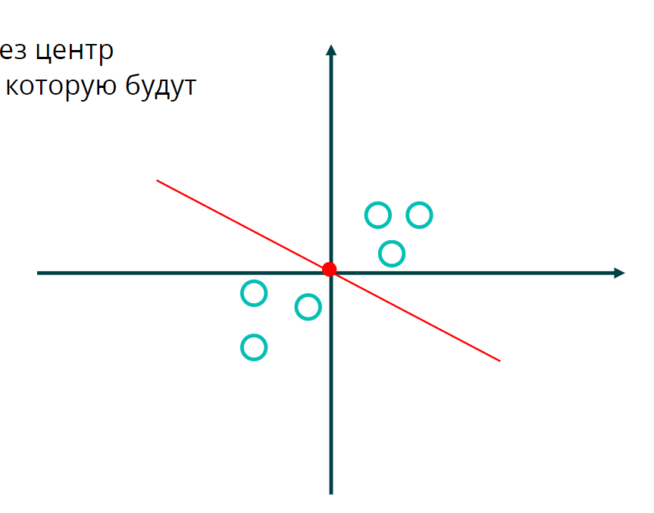
Сжатие данных PCA
Шаг 2: Ищем линию через центр координат, проекции на которую будут иметь больший разброс/диапазон
23

Slide 24
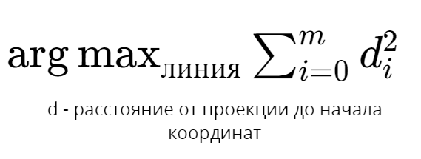
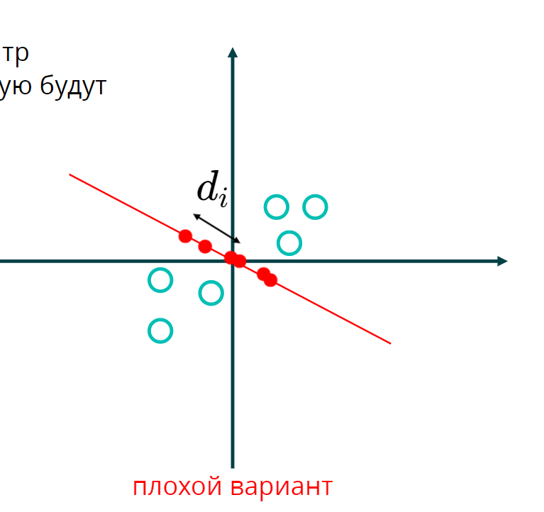
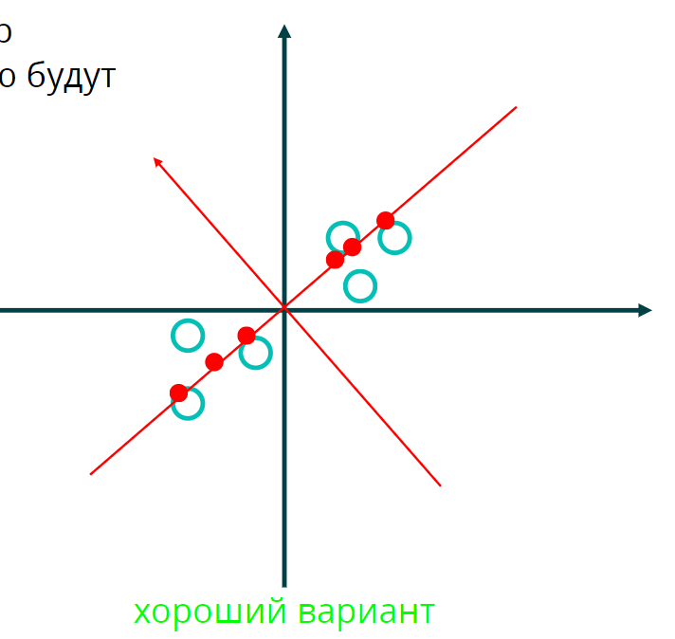
Сжатие данных PCA
24

Slide 25
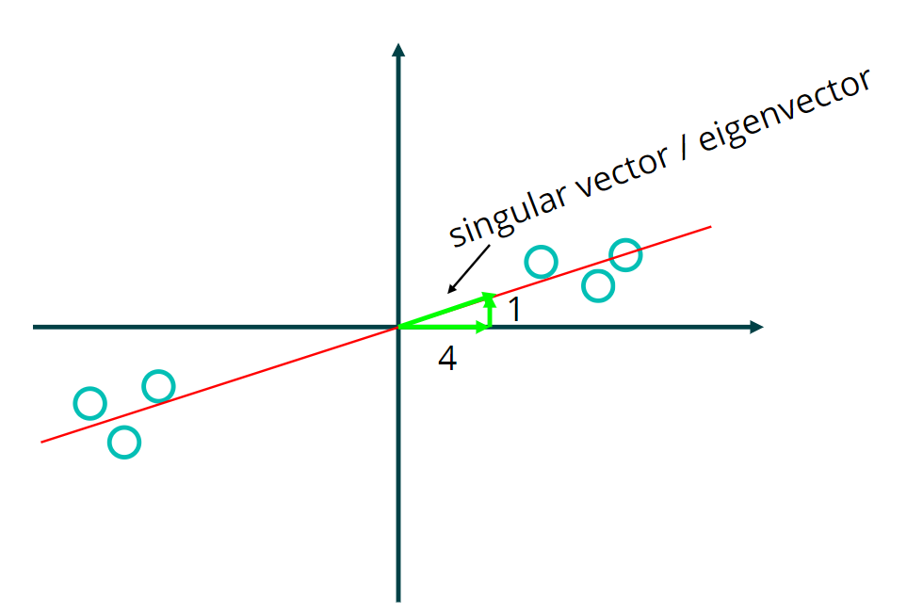
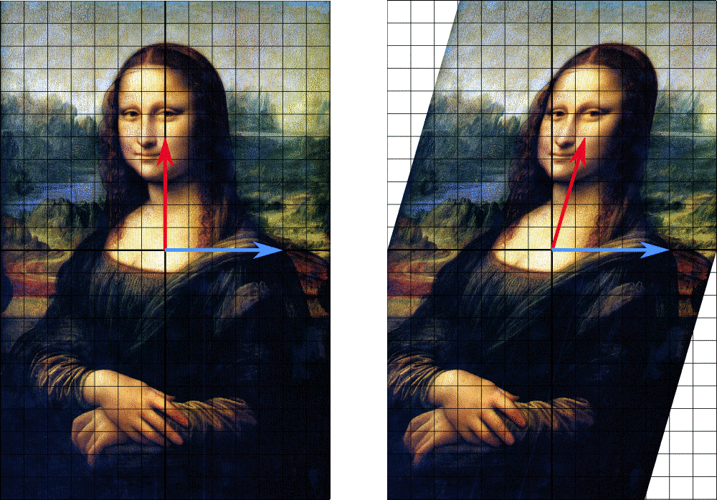
Сжатие данных PCA
Наилучшая прямая будет являться первой главной компонентой
25

Slide 26
Сжатие данных PCA
Наилучшая прямая будет являться первой главной компонентой
Вторая компонента должна быть ортогональна первой
PCA1
PCA2
26

Slide 27
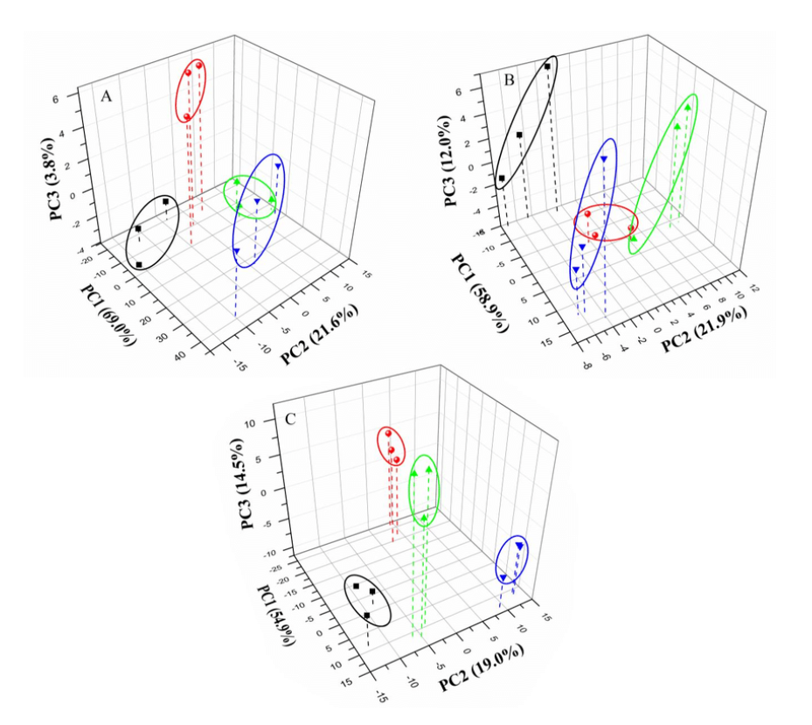
Сжатие данных PCA
PCA в 3d
27

Slide 28
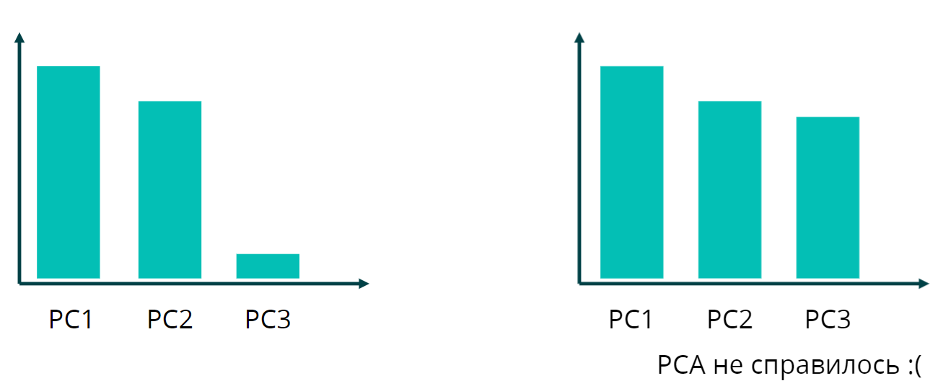
Сжатие данных PCA
Компоненты можно оценить между собой
28

Slide 29
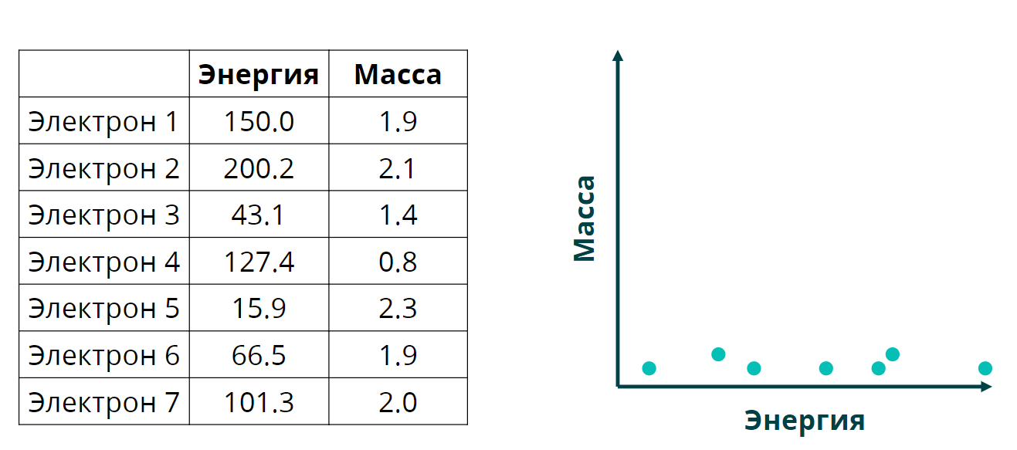
Сжатие данных PCA
Особенности использования
Требуется нормализация/стандартизация данных
29

Slide 30
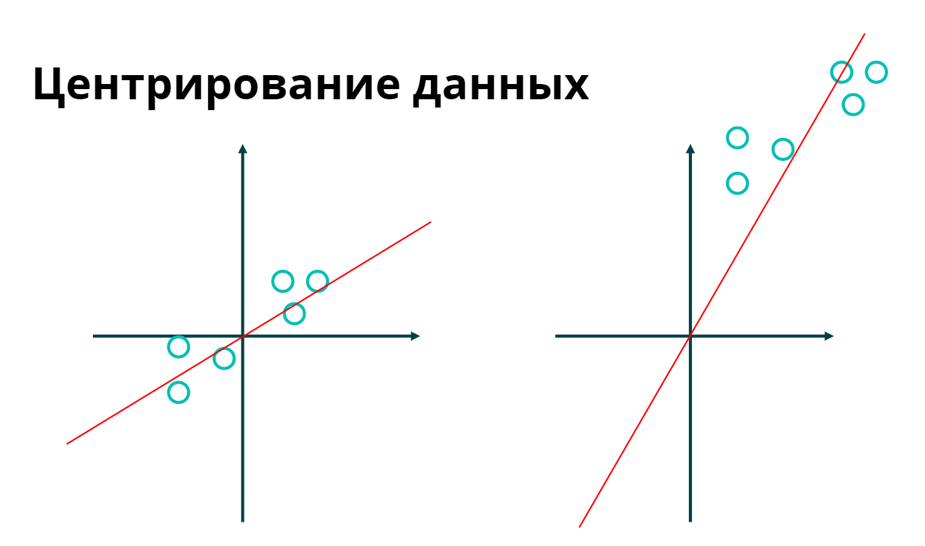
Сжатие данных PCA
Особенности использования
Требуется центрировать данные
30

Slide 31
Сжатие данных PCA
31

Slide 32
Сжатие данных t-SNE
t-SNE (t-dist Stochastic Neighborhood Embedding)
https://medium.com/swlh/everything-about-t-sne-dde964f0a8c1
32

Slide 33
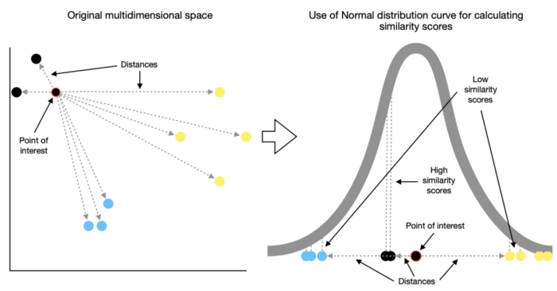
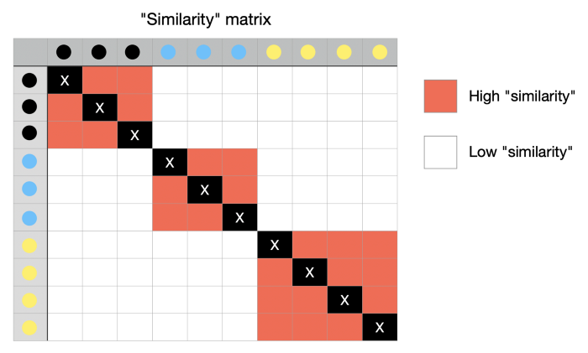
Сжатие данных t-SNE
Этап 1
t-SNE начинается с определения сходства точек на основе расстояний между ними. Близлежащие точки считаются похожими, в то время как удаленные считаются непохожими.
Для этого измеряются расстояния между интересующей точкой и другими точками, после чего они помещаются на нормальную кривую.
33

Slide 34
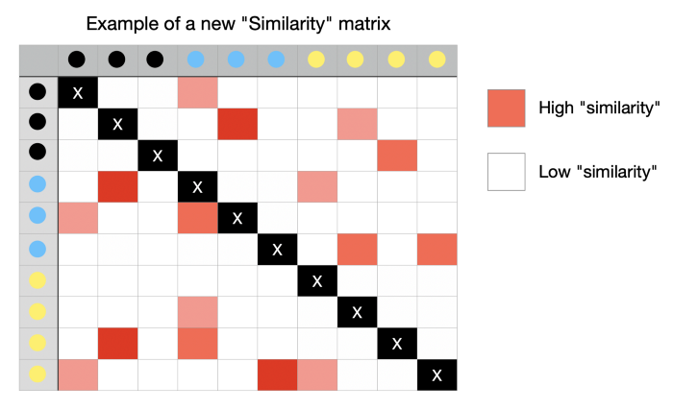
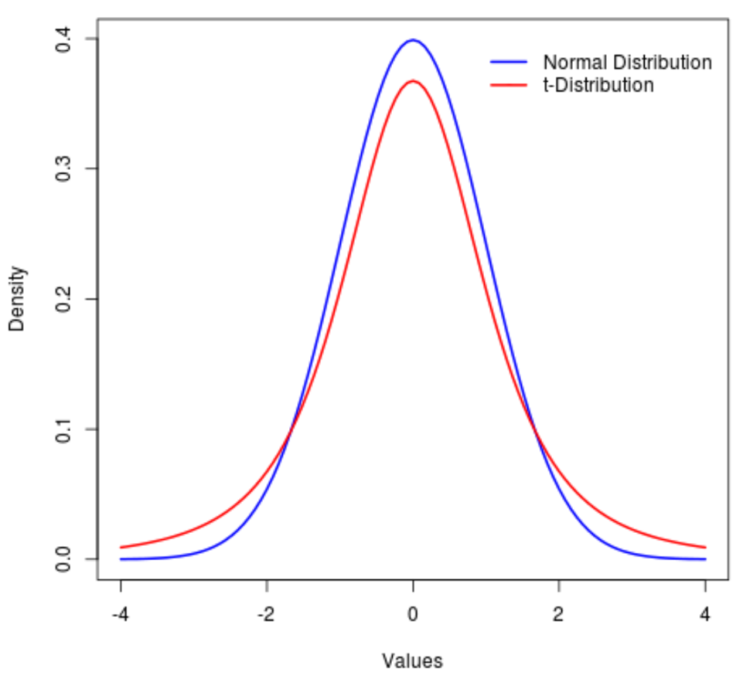
Сжатие данных t-SNE
Этап 2
Далее переходим к t-SNE, который рандомно отображает все точки в более низкоразмерном пространстве и вычисляет сходство между ними, как описано выше. Правда, с одним отличием: на этот раз алгоритм использует t-распределение вместо нормального распределения.
34

Slide 35
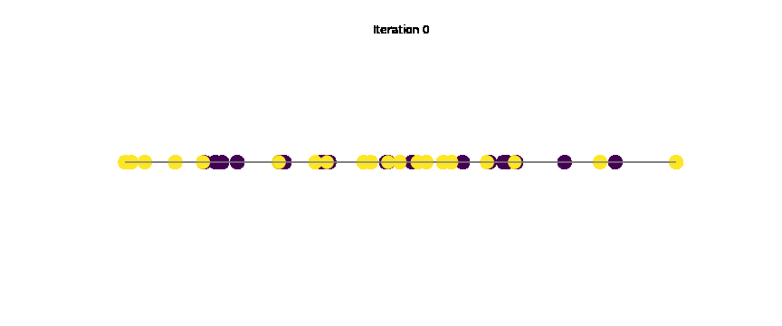
Сжатие данных t-SNE
Этап 3
Теперь цель алгоритма состоит в том, чтобы создать новую матрицу сходства, похожую на исходную, используя итерационный подход. С каждой итерацией точки перемещаются к своим ближайшим соседям из исходного многомерного пространства и удаляются от отдаленных.
Новая матрица сходства постепенно начинает больше походить на исходную. Процесс продолжается до тех пор, пока не будет достигнуто максимальное количество итераций или предельное улучшение.
35

Slide 36
Кластеризация
Особенности | Достоинства | Недостатки
Нужно знать число кластеров Выбрать способы задать начальные кластеры Каждое наблюдение только в одном кластере Нужно несколько раз прогнать алгоритм | Простота Сходимость Применимость к большим наборам данных | Нужно знать число кластеров Зависимость от начального задания кластеров Чувствителен к выбросам Плохо ведет себя при большой размерности данных Не учитывает плотность и размеры кластеров

Slide 37
Конец Лекции 8
Спасибо за внимание!
Notes:
(J. McCarthy) ИИ разрабатывает машины, которым присуще разумное поведение
(Britannica) ИИ - способность цифровых компьютеров решать задачи, которые обычно ассоциируются с высоко интеллектуальными возможностями человека
(Файгенбаум) ИИ - разрабатывает интеллектуальные компьютерные системы обладающие возможностями, которые мы традиционно связываем с человеческим разумом: понимание языка, обучение, способность рассуждать, решать проблемы и т. д.
(Elaine Rich) ИИ - наука о том, как научить компьютеры делать что-то, в чем на данный момент человек успешнее

